Slide 1


Introduction to Powershell
The Basics
Mark van de Waarsenburg

Slide 2





Voorstellen: Mark van de Waarsenburg
Werkzaam in IT sinds 1998
Technisch Cloud Consultant
Werk sinds 2010 met Powershell
Introduction to Powershell at
https://www.linkedin.com/in/mark-van-de-waarsenburg-8b201414/
https://www.linkedin.com/company/d2c-it/
https://d2c-it.nl/blog/
https://github.com/D2CIT
https://github.com/D2CIT/IntroductionPowershell
https://d2c-it.nl

Slide 3
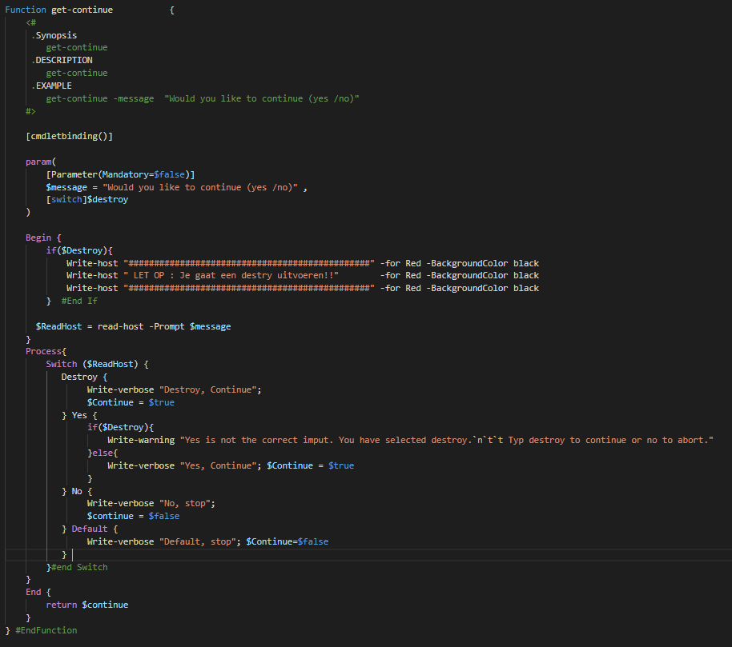
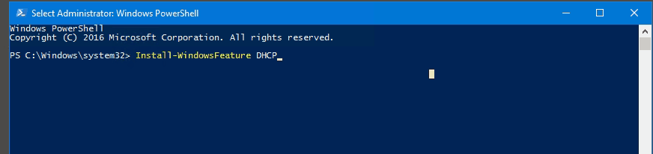

AGenda
01. Powershell?
02. BASIS
03. Pipeline
04. Objects Core Commands
05. Formatting
06. Variables
07. Scripting
08. WMI
09. Remoting
10. Jobs
11. Credentials

Slide 4
Wat is powershell?
Managementtool voor Systeembeheer
GUI niet om te automatiseren
Commandline tool, geen Scriptaal …
Vergelijkbaar Unix/Linux
Object georiënteerde shell (.NET)

Slide 5
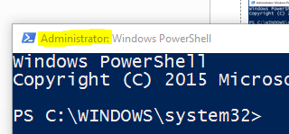
Basis : Console verus ISE
Powershell Console
Powershell ISE
Tip : Run as Administrator.

Slide 6
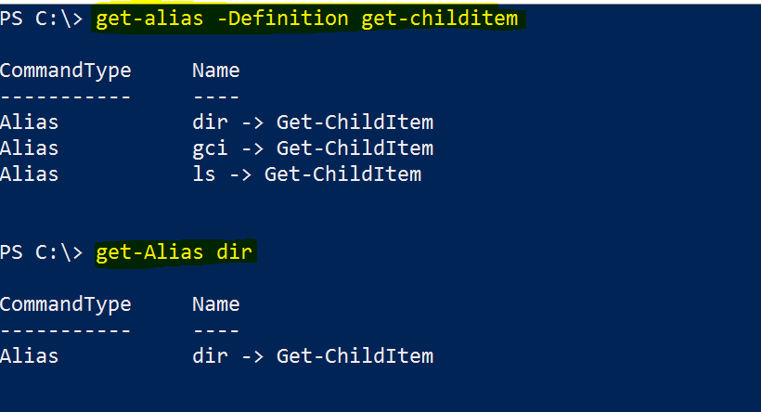
Basis : CmdLets and Aliases
Alias CMdlet
dir, ls Get-ChildItem
copy, cp Copy-Item
dir /s dir –recurse
Naamgeving: Werkwoord-Zelfstandig naamwoord (Verb-Noun)

Slide 7
Basis : Tabcompletion, Afkortingen, Alias
Handige shortcuts voor het typen van commando’s
Tab completion
Typ: get-se[tab]
Typ: get-service –co[tab]
Parameter afkortingen
Typ: get-service –comp localhost
Parameter aliases
Typ: get-service –cn localhost

Slide 8
Basis : Parameter
Named en Positionele parameters
Typ: get-service –computername localhost
Typ: get-service –name wuauserv
Typ: get-service wuauserv

Slide 9
Basis : de pipeline
A
B
C
D

Slide 10
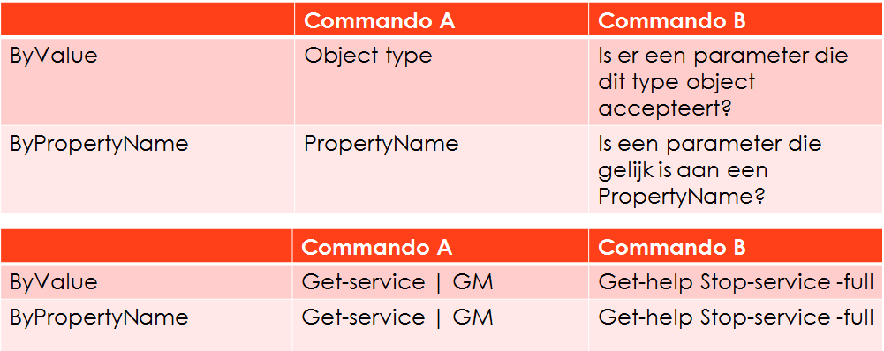
De Pipeline (parameter binding)

Slide 11
De Pipeline (parameter binding)
Objecten worden door de pipeline verplaats van het ene cmdlet naar de andere
Hoe stuurt Powershell data door de pipeline?
ByValue
ByPropertyName

Slide 12
Help Systeem
Hoe vinden we nu al die commando’s?
Get-Command
Get-Help, Help, Man
Help! Onze Help is niet up to date!
Update-Help zorgt voor een up to date help
Hoe gebruiken we de help?
Get-Help *serv*
Get-Help get-service
Get-Help get-service –example

Slide 13
Help systeem
Help interpretatie → get-Help <cmdlet>
[-verplicht ] <String> [-optioneel <String[]>] [[-positioneel] <String[]>] [<CommonParameters>]
Volledige Help → Help <cmdlet> -Full
Parameter waardes → (String/Int/DateTime)
About Help → get-Help about
Online help → get-Help <cmdlet> -online get-Help <cmdlet> -ShowWindow

Slide 14




QUIZ & Demo
Open je browser en open :
→ of installeer app op je telefoon
https://kahoot.it/

Slide 15
Wat is het juiste commando om de eigenschappen (properties) van de windows update service te zien ? (named & positionele parameters)
get-service wuauserv
get-process –name wuauserv
get-service wuauserv
get-process wuauserv
get-process –computers .

Slide 16
Met welk commando kun je niet alle cmDlets opvragen die beginnen met get?
Get-command –name get
Get-command –name get
Get-help –name get-*
Man get-*
Help get*

Slide 17
Welke commando’s zijn onjuist?
Get-service –name wuauserv –c .
gsv wuauserv –computername .
Get-services -name wuauserv –com .
Get-services -name wuauserv –com .
Get-service lab01 –name wuauserv
Get-service localhost –name wuauserv

Slide 18
Hoe check je wat de alias van het cmdlet get-process is?
Get-Alias –Definition get-process
Get-Alias –name get-process
Get-Alias –Definition get-process
Get-Alias get-process
Get-Alias –name gps

Slide 19
We runnen onderstaand command. Wat is het resultaat? get-process | select-object Name,id |sort-object vm -decending
Alle processen gesorteerd op naam in alfabetische volgorde
Alle processen gesorteerd op naam in alfabetische volgorde
Alle processen met alleen de properties naam en ID, gesorteerd op vm van klein naar groot.
Alle processen met alleen de properties naam en ID, gesorteerd op vm van groot naar klein.
Geen output.

Slide 20
Wat is het kortste mogelijke command voor : get-service -computer localhost| sort-object status | where {$_.name –like “W*”}
gsv -c . | sort status | ? name -like w*
gsv –n w* | sort-object status
gsv -name w* | sort status
gsv | sort -status | ? name –like w*
gsv w* | sort status

Slide 21
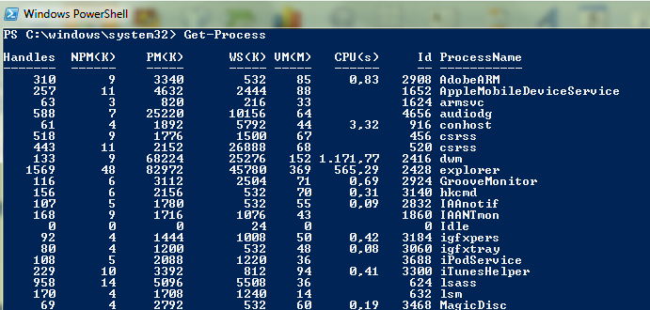
Write-output vs write-host
Write-output Out-default
Write-Host

Slide 22
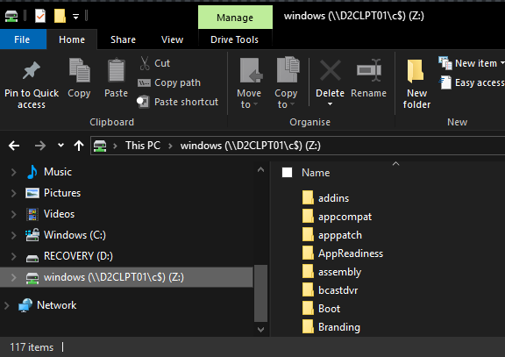
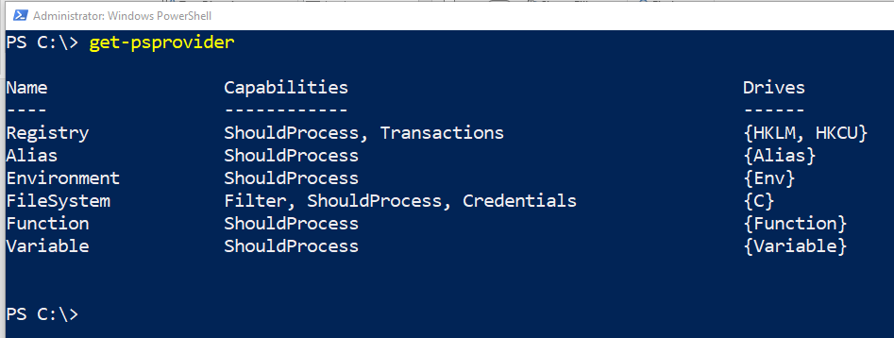
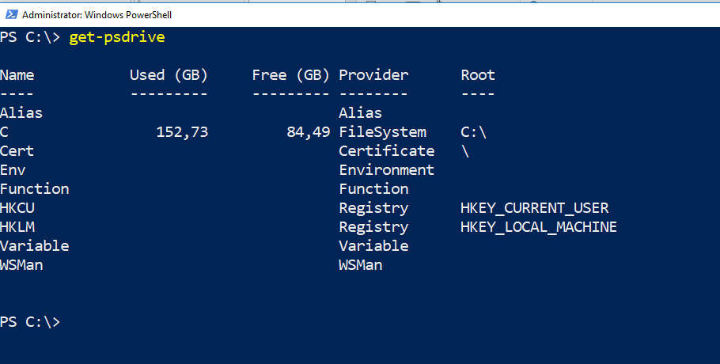
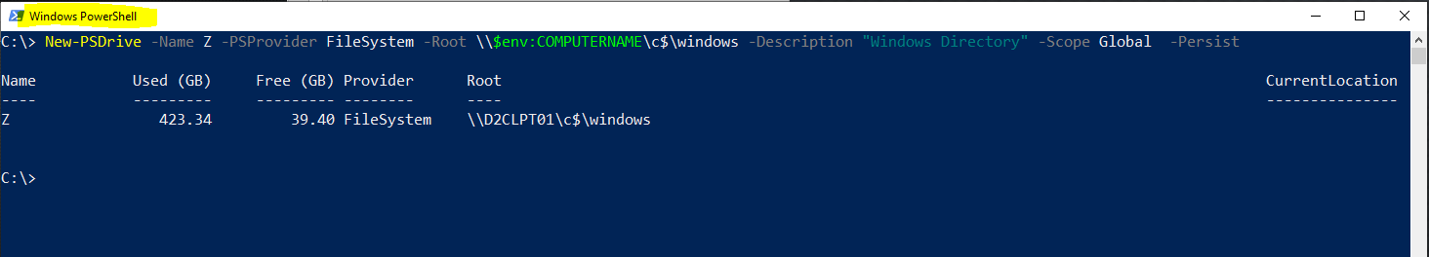
Provider
Wat is een Provider?
Get-PsProvider
Get-PsDrive

Slide 23
Provider
Set-Location ➔ cd Set-Location -path C:\Windows cd C:\Windows
Get-ChildItem ➔ dir Get-ChildItem hkcu:\software
New-Item ➔ creëer een nieuw item mkdir testfolder
Wildcards / literalpath Get-Item *.exe Set-Location –literalpath hkcu:\software\*

Slide 24

Objecten
In Powershell bestaat alles uit objecten
Terminologie:
Object -> de kubus
Property -> breedte
Method -> draaien
Collection -> meerdere kubussen

Slide 25
Objecten : Core Commands
CMDlet Alias
Select-Object Select
Sort-Object Sort
Where-Object Where / ?
ForEach-Object Foreach / %
Tip: Wat doet powershell met het object !!!!

Slide 26
Objecten : core commands
Sorteren en Selecteren
Sort-Object
Select-Object
Get-Member

Slide 27

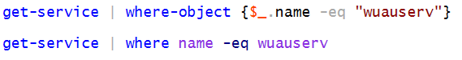
Object : Core Commands
Filteren Twee modellen voor verminderen van resultaten:
Links Filteren → filteren met 1e Cmdlet
Rechts/Iteratief Filteren → Pipeline Cmdlet

Slide 28
Objecten : core commands
Vergelijken Vergelijken van twee objecten levert altijd True of False
-eq / -ne
-ge / -le
-gt / -lt
-ceq / -cne / -cgt / cge / cle (Hoofdletter gevoelig)
-and / -or
-like

Slide 29
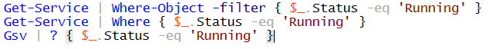
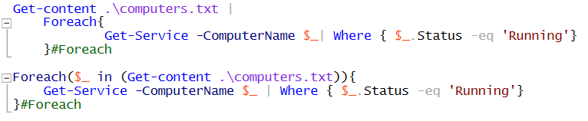
Objecten : core commands
Filteren Objecten uit de pipeline Where-object (Alias → Where of ?) Foreach-object (Alias → Foreach of %)

Slide 30
formatting
Aan het eind van de pipeline komt altijd Out-Default
Stuurt objecten naar Out-Host
Out-Host bekijkt het object en zijn regels
Regels en definities zijn opgeslagen in speciale XML files in $PSHome
Default view?
Default property set?
Hoeveel properties?
Out-Host gebruikt de formatting cmdlets
Je kunt de default view zelf aanpassen.

Slide 31
formatting
Get-Service
Format
PS zet objecten in de pipeline en belanden aan het eind in Out-Default
Out-Default
Formatting Objects
Out-Host

Slide 32
QUIZ & Demo
Open je browser en open :
→ of installeer app op je telefoon
https://kahoot.it/

Slide 33
List alle running services en selecteer alleen de running services ?
Get-service | where {$_.status –like “running”}
Get-service –status running
Get-service | where {$_.status –like “running”}
get-status |where { $_.service –eq “running”}
Get-service | select-object running

Slide 34
Check wanneer het useraccount username voor het laatst is aangepast?
get-aduser -Identity username | select whenChanged
get-aduser -Identity username -Properties whenChanged
(get-aduser -Identity username -Properties * | where {$_.whenChanged -eq "Changed"}
(get-aduser -Identity username -Properties *).whenChanged
(get-aduser -Identity username -Properties *).whenChanged

Slide 35
List alle processen die beginnen met de letter W ?
Get-process | where{$_.name –like “w*”}
Get-process –name w
Get-process | where{$_.name –like “w*”}
Get-process –name w*
Get-process –name w*
Get-process | where {$_.Name –eq “w*”)

Slide 36
Hoe kun je zien wat voor properties, methods en type object de output is?
Get-wmiobject | where{$_.object –like Property}
Get-wmiobject| select -object
Get-wmiobject –type object
Get-wmiobject | get-member
Get-wmiobject | get-member

Slide 37
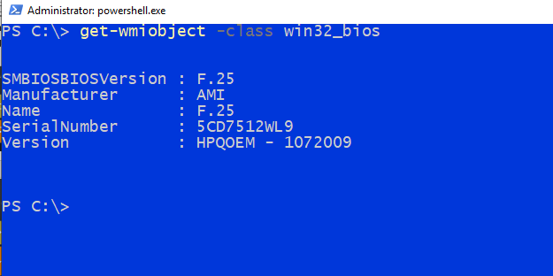
Verander de default output van het commando “get-wmiobject ”naar Tabel en laat alleen de naam en het serienummer zien. Zorg ervoor dat de output nog bruikbaar is!
get-wmiobject -class win32_bios | select name,serialnumber
get-wmiobject -class win32_bios | format-table -Property name,serialnumber
get-wmiobject -class win32_bios | select name,serialnumber
get-wmiobject -class win32_bios -Property name,serialnumber | format-table
get-wmiobject -class win32_bios | select name,serialnumber | format-table

Slide 38
Eind dagdeel 1
Opdracht : werken met objecten.
https://github.com/D2cit/introductionPowershell
Ga naar opdrachten → Opdrachten avond 2.pdf

Slide 39

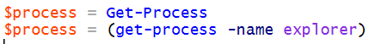
variabelen
Zie een variabele als een doos
Hoe maak je een variabele?
Alternatieve methodes:
Notes:
#aanpassen object output
gwmi win32_logicaldisk
gwmi win32_logicaldisk -filter "drivetype=3"
gwmi win32_logicaldisk -filter "drivetype=3" | Ft deviceid,size,freespace
gwmi win32_logicaldisk -filter "drivetype=3" | FT deviceID,@{label="size(mb)";expression={($_.size /1GB)}}, @{label="Freespace(mb)";expression={($_.Freespace /1mb)}}
gwmi win32_logicaldisk -filter "drivetype=3" | FT `
deviceID, `
@{label="size(mb)";expression={($_.size /1GB -as[int])}},`
@{label="Freespace(mb)";expression={($_.Freespace /1mb) -as[int]}}
# Create a New Object
$WMI_OS = get-wmiobject -class win32_operatingsystem
$wmi_Bios = get-wmiobject -class win32_bios
$WMI_OS | select *
$WMI_bios | gm
$test = New-Object -TypeName psobject -Property @{
SerialNumber_OS = $WMI_OS.SerialNumber
buildnumber = $WMI_OS.BuildNumber
OSArchitecture = $WMI_OS.OSArchitecture
SerialNumber_bios = $WMI_Bios.SerialNumber
biosversion = $wmi_bios.BIOSVersion
}
$test | gm

Slide 40
variabelen
Variabelen zijn per Powershell sessie
Alle variabelen zitten in een psdrive variable:
Namen mogen heel lang zijn
Houdt de namen logisch $service = get-service
Meestal letters, cijfers en underscores
Spaties mogen, maar.. ${variabele naam}
Niet meer variabele prefixen met type $strService

Slide 41
variabelen
Er zijn twee typen quotes ‘Waarde’ & “Waarde”
Het escape karakter (Backtick) ` , `n
Meerdere objecten in een variabele $var = 1,2,3 (Arrays/HashTables ) $HT = @{'key'='value'}
Collectie variabelen binnen quotes “$($var[0])” (Subexpression)
Type bepalen van variabelen $var.GetType()

Slide 42
QUIZ & Demo
Open je browser en open :
→ of installeer app op je telefoon
https://kahoot.it/

Slide 43
Hoe kun maak je een variable met de naam XYZ en de waarde 123 aan in powershell?
New-variable –name XYZ –value 123
Create-Variable –name XYZ –value 123
New-variable –name XYZ –value 123
$XYZ = 123
New-variable –name $XYZ –value 123
$XYZ = 123

Slide 44
Hoe pas je de waarde aan van een variable?
$XYZ = 345
$XYZ = 345
get-variable XYZ| set-variable 345
get-variable –name xyz –value 345
Set-variable –name xyz –value 345
Set-variable –name xyz –value 345

Slide 45
Hoe verwijder je een variable?
remove-variable –name XYZ
Remove-variable $XYZ
remove-variable –name XYZ
get-variable –name xyz |remove-variable
(dir variable:) | where {$_.name -like "xyz"} | remove-variable
get-variable –name xyz |remove-variable
(dir variable:) | where {$_.name -like "xyz"} | remove-variable

Slide 46
scripting
Het plaatsen van opdrachten in een file
Extentie is <filename>.PS1
Script-editors
Powershell ISE
Visual Code
PowerGUI (Quest)
Notepad ++
PrimalForms (Niet Gratis)

Slide 47
scripting
PS1 filename extension staat niet naar powershell
Scripts draaien alleen met het volledige pad
D:\script.ps1
.\script.ps1
script.ps1 [tab]
Scripts draaien niet door de execution policy
Restricted
AllSigned
Remotesigned
Unrestricted
Bypass

Slide 48
Scripting : scope
Global
Global
Script
Function
Script1
Script 2
Function 1
Function 2
Function 3
Function 4

Slide 49
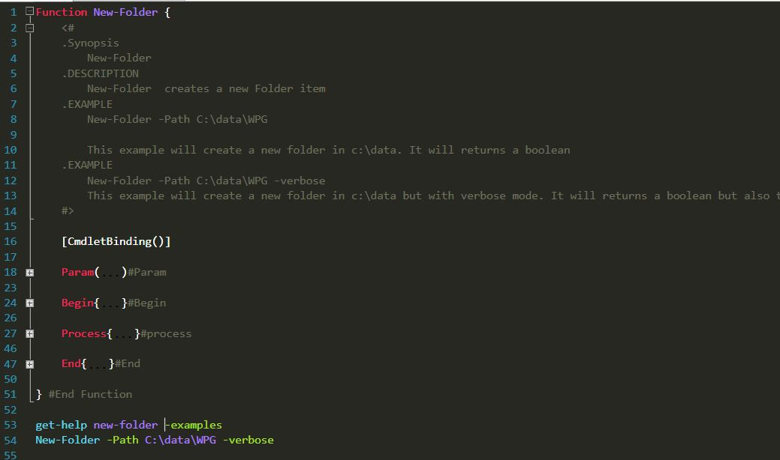
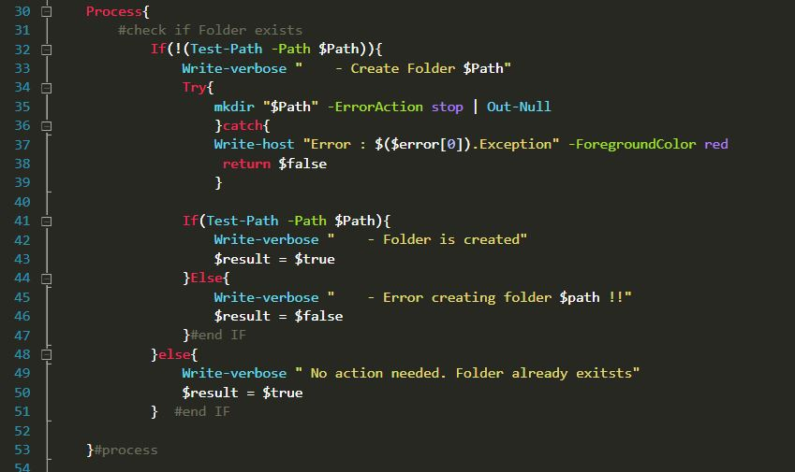
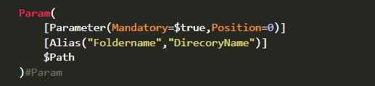
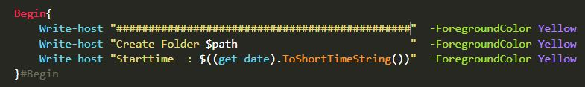
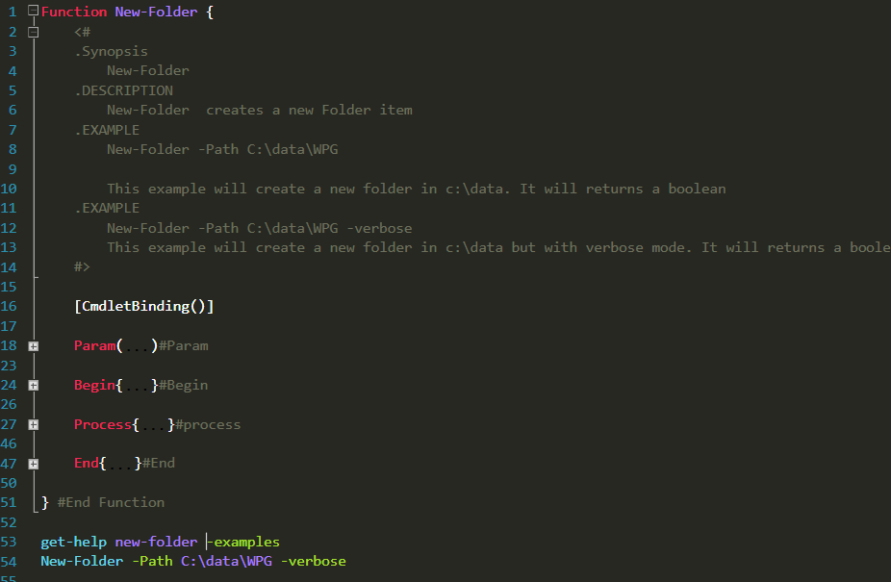
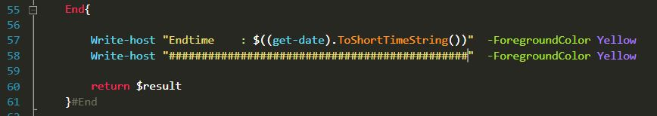
scripting
Parametiseren van Script
Param()
Begin{ }
Process { }
End { }
Tip : ctrl + J in ISE

Slide 50
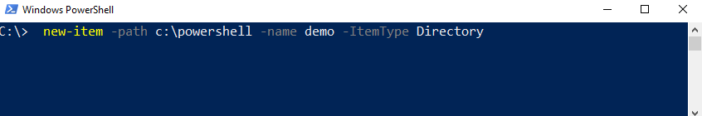
Demo

Slide 51
Eind dagdeel 1
Opdracht : maken van een script.
https://github.com/D2cit/introductionPowershell
Ga naar opdrachten → 3 - Introduction Powershell - Thuis Opdracht.pdf

Slide 52
Belangrijke Cmdlets
CTRL+J
Get-help
Get/Set-executionpolicy
Get-service
ConvertTo-Html
(gcm convert*-*)
Export-CSV
(gcm export-*)
Select-Object
Get-command
Get-verb
Get-childitem
(gcm *item*)
Get-alias
Sort-object
Select-Object
Where-object
Foreach-Object
Format-list /Format-table/Format-wide
Get-psprovider
Get-psdrive
Let op context)
New-variable (get/set/remove)
( gcm *-variable)

Slide 53
AGenda
01. Powershell?
02. BASIS
03. Pipeline
04. Objects Core Commands
05. Formatting
06. Variables
07. Scripting
08. WMI
09. Remoting
10. Jobs
11. Credentials

Slide 54
WMI (CIM)
Introductie WMI
Browsing/Exploring WMI
Remote WMI
Alternatieve credentials
Filteren WMI data

Slide 55
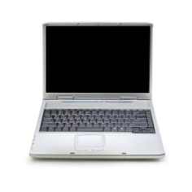
Introduction WMI
DMTF
Distributed Management Task Force
CIMv2
WBEM
IIS5.0
WMI
Notes:
WMI staat voor Windows Management Instrumentation. WMI is een database die op iedere Windows computer aanwezig is (sinds Windows NT). In deze database staat informatie over de computer zelf, zoals de hoeveelheid geheugen, het type videokaart, de laatste updates en welke software is geïnstalleerd. Vrijwel alle gegevens over hard- en software is terug te vinden in deze database. Management Tools van Microsoft en andere partijen maken veelal gebruik van deze database.
Geschiedenis!!
In de midden jaren 90 was er een industriële groep genaamd de DMTF (Desktop Management Task Force). Tegenwoordig verwijst de D naar Distribited ; Distributed Management Task Force. Microsoft was een lid van deze groep en het doel van deze groep was om te komen tot een leveransier-neutrale standaard voor het verkrijgen van managementinformatie, Distributed Management Informatie van computers uit je hele domein.
Het moet niet uitmaken wie de hardware of software leveransier is. Een van de dingen die ze moesten doen was het ontwikkelen van een manier om deze management informatie te tonen. Een standaard formaat waar iedereen het mee eens was. Ze kwamen met het Common Information Model. Tegenwoordig is het versie 2. CIMv2
Elke leveransier ging hier mee aan de slag
Microsoft kwam met Web Based Enterprise Management. Dit was in de tijd toen IIS nog het mooiste ooit was. IIS 5.0, voordat het uitdraaide op een mega beveilings probleem toen ze het op alle computers gingen installeren. Microsoft hakte het stuk web eraf en besloot om het Windows Management Instrumentaiton (WMI) te noemen.
WMI is een middel voor het ophalen van management informatie van computers die deze gegevens opslaan in de cimv2 manier die in overeenstemming is met de afspraken beschreven door DMTF
WMI was in eerste instantie ontworpen voor het lezen van informatie. WMI wil informatie trekken uit ene Compter, Een servicepack nummer, Processor gegevens, Serienummer, over een applicatie die geïnstalleerd is .
Iets later ondekte microsoft dat dit ook een fantastische manier is om commando’s te pushen voor bv configuratie veranderen. Het herconfigureren van een service, Het restarten of shutdownen van een computer etc. En dat zijn de dingen die we vandaag de dag kunnen doen met WMI.

Slide 56
WMI
CIM
Provider
Provider
Provider
Provider
Windows
Exchange
IIS
Sub compnents
SQL
Notes:
Microsoft is zoals je waarschijnlijk al weet verdeeld in meerdere verschillende productgroepen. We hebben een afdeling voor Windows, een ander team voor exchange, weer een ander team werkt aan subcomponenten zoals bv IIS, en we hebben een groep die werken aan SQL.
Elke groep is gevraagd om aan te gegeven wat voor hun product belangrijk/logisch is om in WMI te presenteren. De manier waarop ze dit doen is dmv providers.
Het windows team schreef er een, Het exchange team kwam er met een, Het IIS team maakte zelfs een hele geweldige waar je veel mee kunt doen. Het SQL team bouwde er een. Enz.
Deze providers zijn ontwikkeld om informatie uit het product te halen en deze beschikbaar te maken op de CIM manier. Microsofts heeft een standaard technologie daar boven op die deze info leest en beschikbaar maakt voor ons, voor scripts, commando’s en door Powershell
Je kunt gebruik maken van andere command utilities zoals Wmic.exe. Die runt onder cmd.exe, maar PowerShell heeft ook WMI mogelijkheden ingebouwd die redelijk vergelijkbaar zijn maar veel beter en veel gemakkelijker te gebruiken zijn dan WMIC. → Voorbeeld!!!!!
Omdat al deze informatie je behoorlijk kan overspoelen was er een behoefte om dit te organiseren. En zo doende is WMI georganiseerd in namespaces. Elke namespace vertegenwoordigd een bepaald product. Bv IIS of DNS , AD, etc Binnen deze namespaces zijn er 1 of meerder classes, Een class is een manageble Component. Bv een Diskdrive, of een cpu, een A record in DNS of misschien een Website in IIS. De classes zijn eigenlijk een beschrijving van wat de manageble compont is. Een disk heeft vrij schrijfruimte, een total size. De CPU heeft een serienummer, een Speed, Websites hebben allerlei configuraties en je kunt dit aanpassen of je kunt zelfs de website verwijderen.
de volgende level is een instance. Een instance vertegenwoordigd (an instance presents some real world occurrence of one of these classes) Voor een disk class zul je waarschijnlijk een instance hebben voor iedere diskdrive, Een dual processor zal een instance hebben voor iedere processor. Als je DNS server 100 A-records heeft dan zul je 100 instances hebben van de a-record class. Als IIS 2 websites heeft dan zul je 2 instances hebben van de website class
Wat de class en de namespace ook is wij zullen voornamelijk werken met de root\cimv2. Dit is namelijk de plek waar de meeste core windows OS spullen zich bevinden.
Omdat WMI zo groot is is het handig om hier een tool voor te gebruiken. Wmi-explorer

Slide 57
Wmi & POwershell
Cmdlet: Get-WmiObject
Options:
-Class <Mandatory>
-Namespace Default: ROOT\CIMv2
-Filter Wildcard: % (Niet *)
-ComputerName
-Property
-List

Slide 58
opdrachten
Welke WMI Class kan gebruikt worden om een IP adres van een network adapter uit te lezen? Heeft deze class een methode om de DHCP lease vrij te geven?
Query een lijst van hotfixes met WMI. Hint: Microsoft refereert hierna als: quick fix engineering. Is er een verschil met Get-HotFix?
Maak een tabel die de volgende informatie laat zien: computer naam, Operating System Description (caption), OS Build number en BIOS serial nummer

Slide 59
Remoting
Windows management Instrumentation (WMI)
Gebruikt RPC's voor communicatie
Primair voor het ontvangen van management info
De -computer parameter
bv Get-service and Get-Process
gebruikt onderliggende technologie voor communicatie
Alleen beschikbaar op een paar cmdlets
Powershell Remoting
generiek, goed voor alle comando's
Gebruikt WinRM /WS-man voor communicatie
De nieuwe standaard

Slide 60
Remoting
Remote Computer
Powershell.exe
Powershell.exe
Powershell.exe
Endpoint:
Powershell
64-bit
Endpoint:
Powershell
64-bit
Endpoint:
Powershell
64-bit
WS-MAN
WinRM
Enter/Exit-PSSession
Invoke-Command
Lokale vs. Remote Commando’s
Windows Remote Management (WinRM) Service
HTTP Listener
Eigen Computer
Powershell.exe

Slide 61
Remoting weetjes
Staat standaard aan op Server 2008r2 en 2012. Niet op Clients.
Aanzetten op de client:
Enable-PSRemoting
GPO
Default authenticatie is met Kerberos
Verbindingen worden gelogged als een network login
Powershell profielen werken niet met Remoting
Execution Policy van het remote systeem geldt
Alleen rechten als je local admin op het remote systeem bent
Minder resource gebruik op het systeem als met een Remote Desktop
Output komt terug als XML object

Slide 62
Voorbeelden van remoting
1 to 1 remoting
1 to N remoting
Werken met de resultaten
Invoke-command
Werken met sessions
Disconnected sessions

Slide 63
opdrachten
Maak een 1op1 connectie met een ‘remote’ machine en start notepad. Wat gebeurd er? (evt. met localhost..)
Gebruik Invoke-Command om de niet draaiende services van 2 ‘remote’ systemen uit te lezen.
Gebruike Invoke-Command om de top 10 virtueel geheugen (VM) processen uit te lezen van 2 ‘remote’ systemen.
Creëer een tekst file met 3 ‘remote’ systemen en gebruik Invoke-Command om van deze systemen de 100 nieuwste Application events uit te lezen.

Slide 64
Background jobs
Powershell is single thread (Synchroon)
Maar we willen multitasken (Asynchroon)
Met jobs creëren we aanspreekbare background threads
Status
Resultaat
Wat nog meer?
Maken van meerdere threads
Bespelen van jobs
Scheduled jobs

Slide 65
Background jobs
Synchroon
Asynchroon
Je kan reageren op vragen van commando’s
Geeft direct output
Missende parameters kunnen gevraagd worden
Loopt fout als er input nodig is
Output moet opgevangen worden
Loopt fout op missende parameters

Slide 66
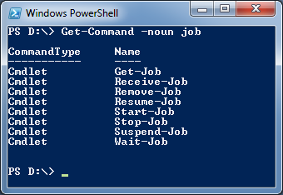
Get-command –noun job
Get-Job
Receive-Job
Remove-Job
Resume-Job
Start-Job
Stop-Job
Suspend-Job
Wait-Job

Slide 67
Master and child jobs
Get-WMIObject
-comp host1,host2
Win32_Bios
-asjob
Master Job
Childjob Host 1
Childjob Host 2
Childjob Host…
RAM
Receive-job
Eventlog
-Keep
Eventlog

Slide 68
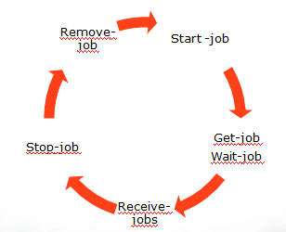
De Job levenscyclus & Scheduled tasks
Powershell vriendelijke Task Scheduler
Wanneer New-JobTrigger
Opties New-ScheduledJobOption
Aanmaken Register-ScheduledJob

Slide 69
opdrachten
Creëer een background job die alle Powershell scripts op de C: schijf vind.
Hoe voer je het vorige commando uit op meerdere servers?
Voer dit uit op 2 systemen en stop de output van de 2e server in een variabele
Creëer een background job die elke dag om 6 uur ‘s ochtends draait en de laatste 25 System errors uitleest en wegschrijft naar een XML file.

Slide 70
Password
JEA : Just enough Administration
Clear tekst !!!!
Get-credential
Hash you’re password
Hash you’re Password with AES Key
Let’s Enrcypt you’re AES key aswell
Password database (Keepass) and powershell
Password database Hashicorp Vault

Slide 71


